Slide 1
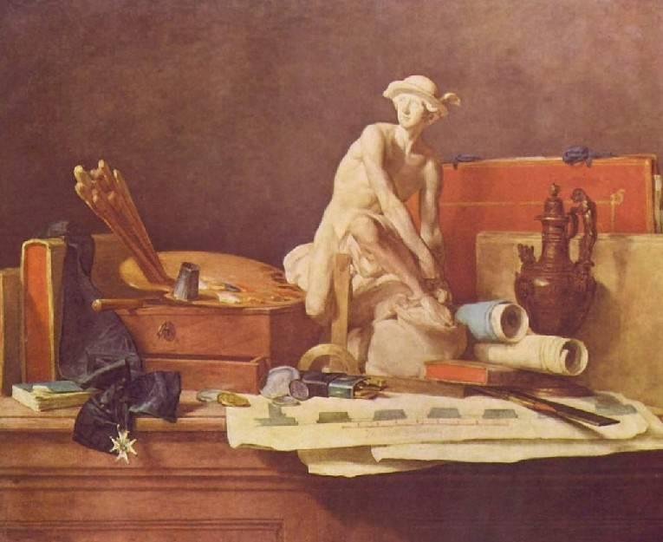
Эпоха Просвещения в Европе [кон. XVII – XVIII вв.]

Slide 2
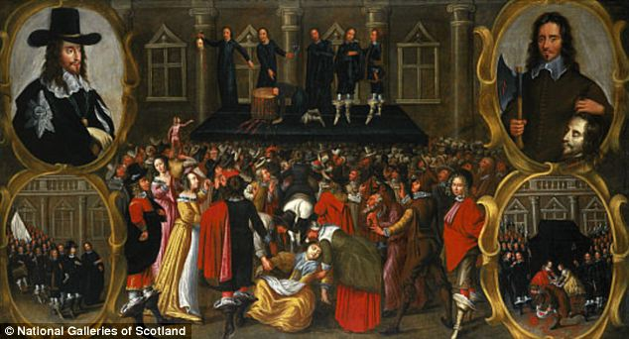
Политические предпосылки Просвещения
Английская революция XVII века

Slide 3
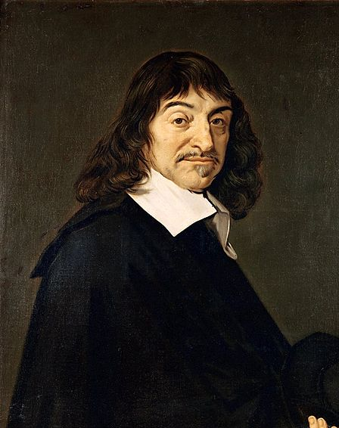
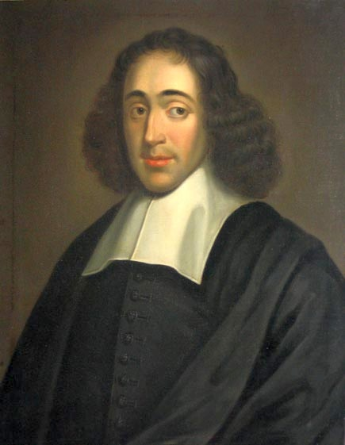
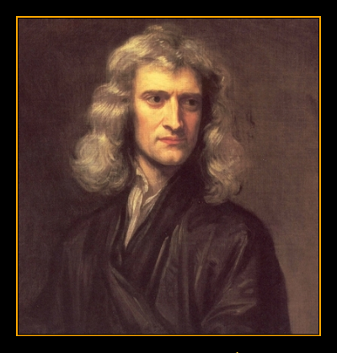
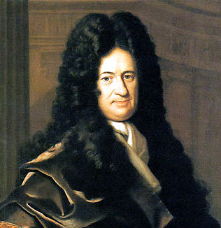
Научные предпосылки Просвещения
Т. Гоббс
[1588–1679]
Р. Декарт
[1596–1650]
Б. Спиноза
[1632–77]
И. Ньютон
[1642–1727]
Г. В. Лейбниц
[1646–1716]

Slide 4
Таблица
«Основные идеи эпохи Просвещения»
Философы-просветители | Годы жизни | Государства | Основные идеи

Slide 5
Философия Дж. Локка
теория естественных прав человека
теория общественного договора
идея разделения властей
идея гражданского общества и правового государства
идея демократической революции
Джон ЛОКК [1632–1704] – английский философ-просветитель

Slide 6
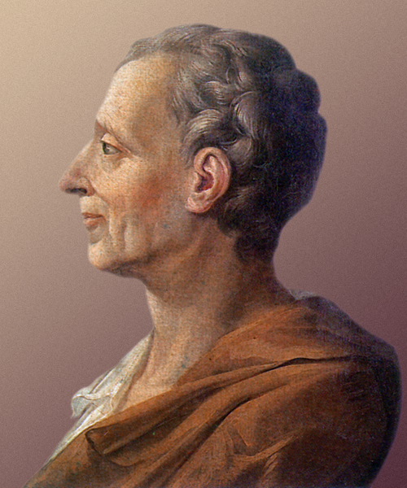
Современная теория разделения властей
Государственная власть
исполнительная власть
законодательная власть
судебная власть
например, монарх и правительство
например, парламент
Шарль Луи де МОНТЕСКЬЁ [1689–1755] – французский философ-просветитель, автор современной теории разделения властей

Slide 7
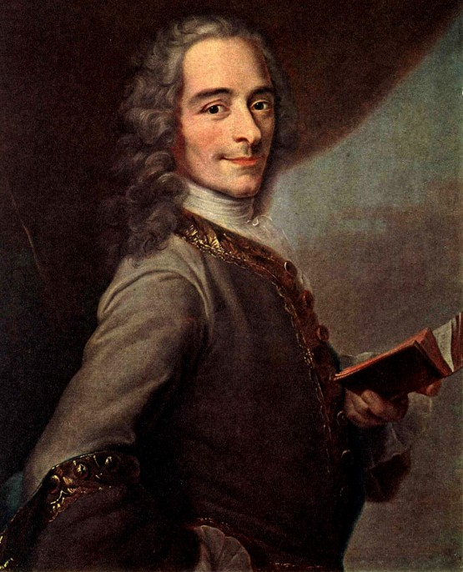
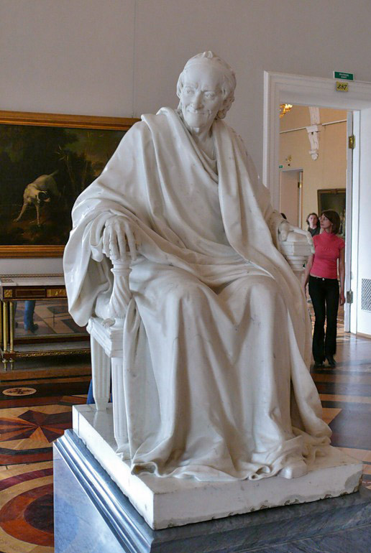
Философия Вольтера
идея естественных прав человека
идея просвещённого абсолютизма
идея деизма – признание Бога и сотворения им мира, но отрицание его вмешательства в жизнь сотворённого
вольтерьянец –
это последователь Вольтера, свободомыслящий человек, вольнодумец
Франсуа Мари
Аруэ ВОЛЬТЕР [1694–1778] – французский
философ-просветитель

Slide 8
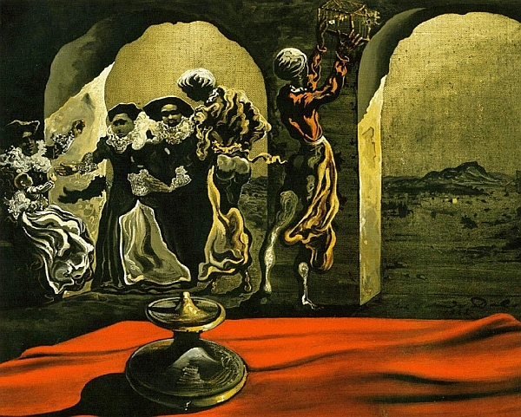
К размышлению…

Slide 9
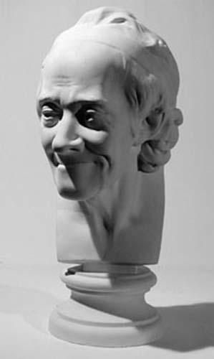
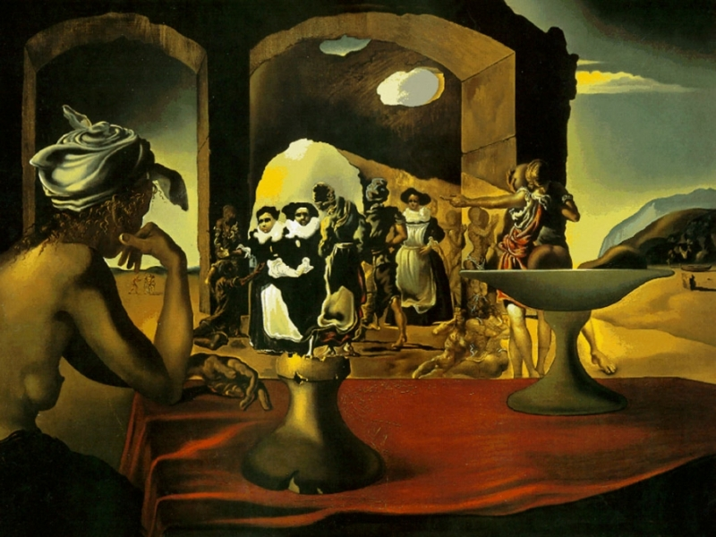
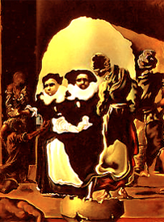
Сальвадор Дали. «Невольничий рынок с явлением незримого бюста Вольтера». 1940

Slide 10
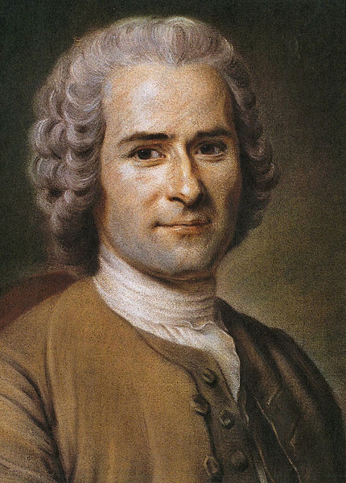
Теория прямой демократии
суверенитет народа
проведение
референдумов
народная законодательная инициатива
Жан-Жак РУССО [1712–1778] –
французский философ-просветитель, автор теории прямой демократии
возможность отзыва депутатов избирателями

Slide 11
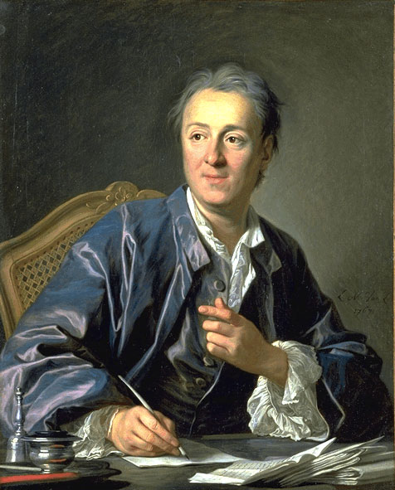
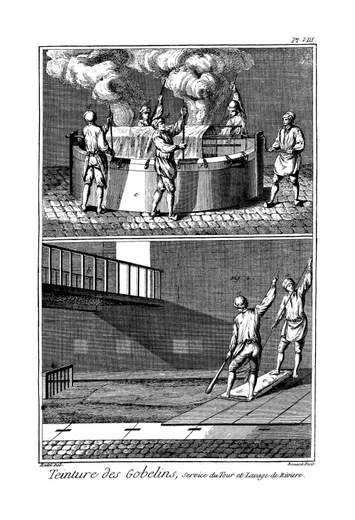
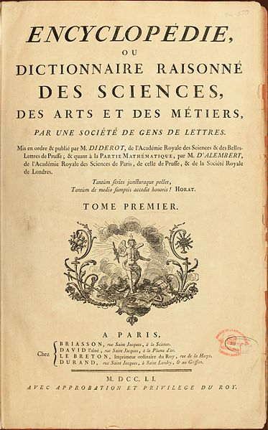
Дени ДИДРО [1713–84] – французский философ-просветитель, главный редактор «Энциклопедии»
«Энциклопедия, или Толковый словарь наук, искусств и ремёсел»
включает 35 томов, изданных в 1751–80 гг.

Slide 12
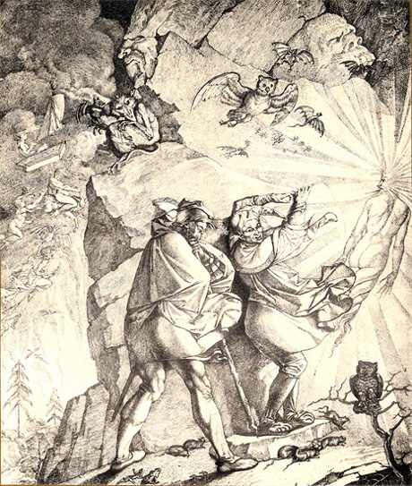
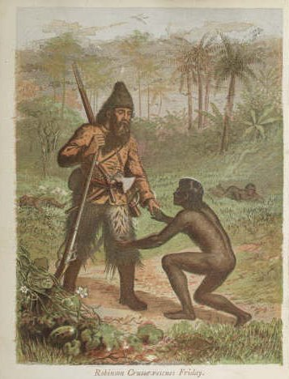
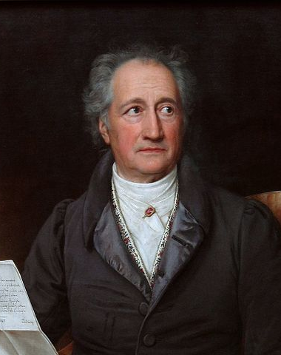
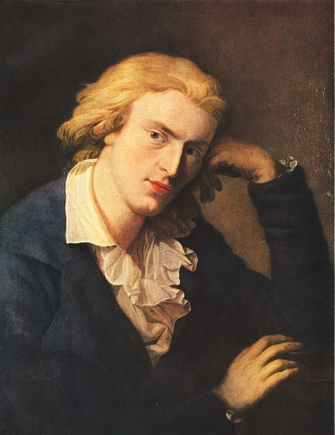
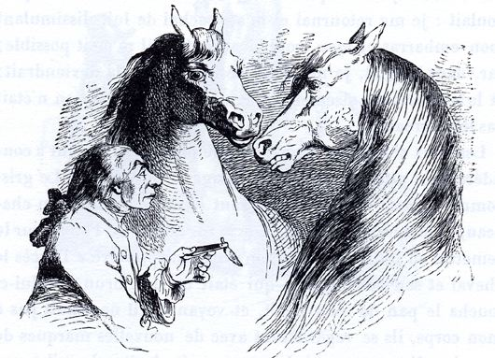
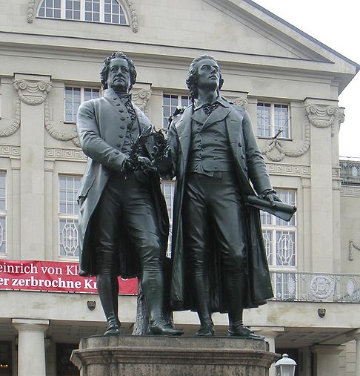
Литература эпохи Просвещения
Д. Дефо. «Робинзон Крузо». 1719
Д. Дефо.
Ф. Шиллер
[1759–1805]
И. В. Гёте
[1749–1832]
Дж. Свифт.
«Путешествия Гулливера». 1726–27
Дж. Свифт.

Slide 13
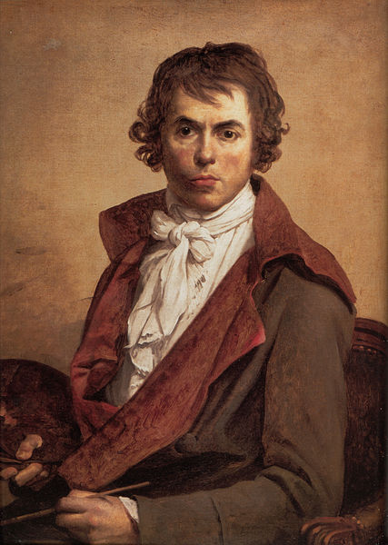
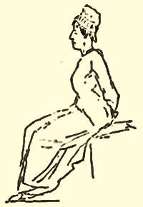
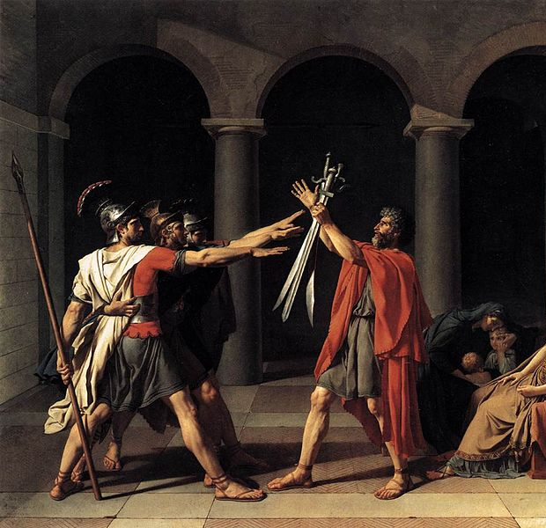
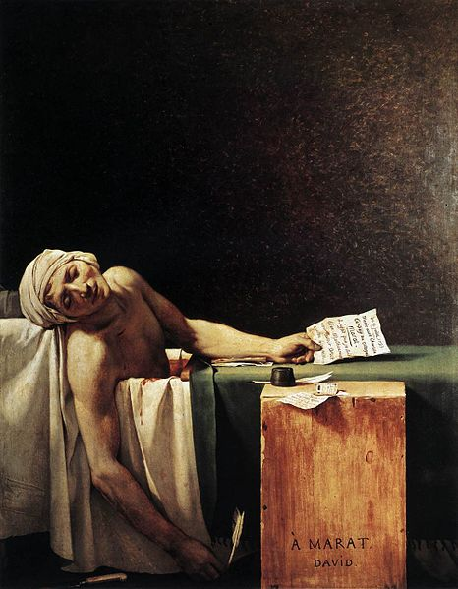
Изобразительное искусство эпохи Просвещения
Ж. Л. Давид
[1748–1825]

Slide 14
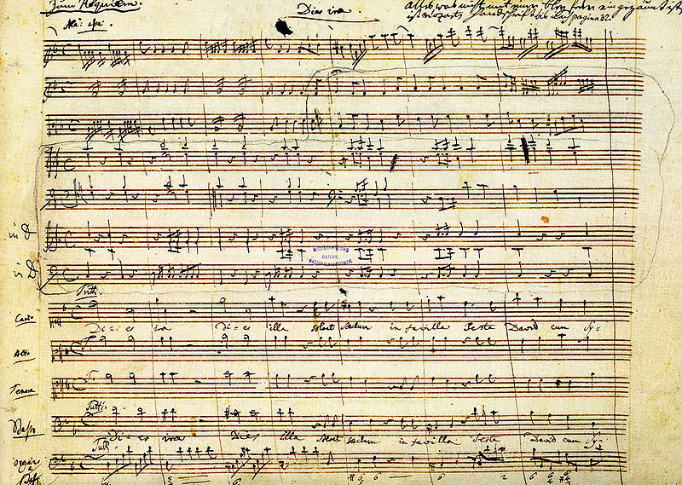
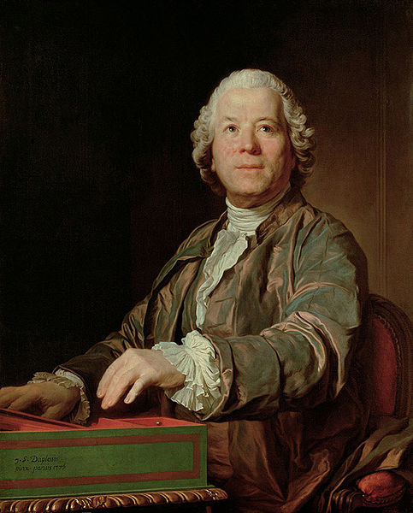
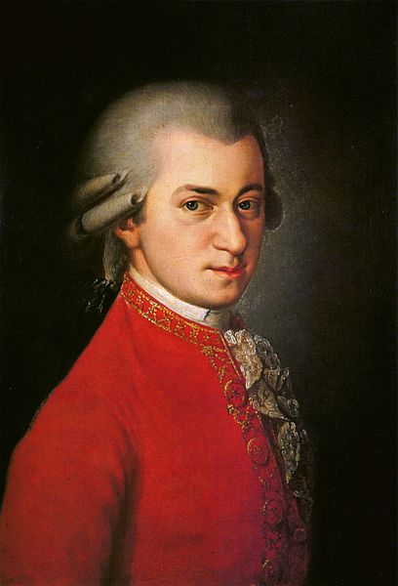
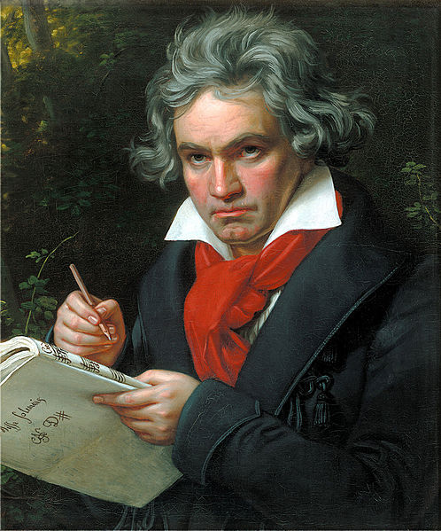
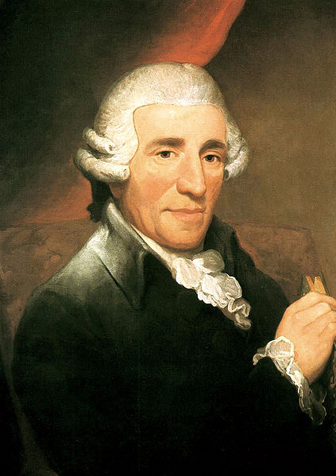
Музыкальное искусство эпохи Просвещения
В. А. Моцарт
[1756–91]
К. В. Глюк
[1714–87]
Л. Бетховен
[1770–1827]
Ф. Й. Гайдн
[1732–1809]
Композиторы Венской классической школы

Slide 15
Домашнее задание. Таблица «Идеи Просвещения в афоризмах»
Философы-просветители – авторы афоризмов | Афоризмы, отражающие идеи Просвещения | Значение афоризмов (в историческом контексте XVIII в.)

